Slide 1
软件工程课程设计汇报
“果识 APP”
组长学号姓名： 200340084 周昊宇
成员学号姓名： 201540160 杨珺博
200740017 李雨泽
200840085 朱映滔

Slide 2
汇报内容
软件创意及需求
开发技术与工具
软件设计与建模
代码编写与测试
软件质量与保证
系统部署与运行
开源社区的使用
实践收获与感受

Slide 3
软件需求与创意
现实问题
  1）本软件项目的背景：
  衣食住行是21世纪所面临最重要的生存要素。我们主要以健康为切入点，以人们生活中不可或缺的水果作为对象，展开了创作。水果的种类很多，这就意味着我们面对一些不了解的水果的时候需要明白如何吃它们，它们的成分与功效是什么，同时我们也应该了解如何清洗和对它们进行利用。预想制作出一款能够将水果的方方面面概括的软件。
  2）欲解决的现实问题：
  此软件操作方便，能够让人们对日常所需要了解的水果快速进行了解，为人们提供更多的知识服务，主要用于了解水果的成分含量，如何识别水果的好坏和如何处理水果。

Slide 4
软件需求与创意
核心功能
  (1）水果百科：查询得到各类水果的详细信息。
  （2）水果鉴定：图像识别水果的的种类。
  （3）水果信息收藏：将有价值的信息收藏起来以便于日后回顾。
需求创意
  目前市面上没有软件对水果进行加以概括和了解，人们对水果的了解主要依靠百度搜索，但是百度搜索的内容很混杂，具有不确定性。我们将很多需要了解的水果知识，以及对水果的一些识别方式和如何处理它们，进行汇总，打造出一个百科般的水果识别软件。

Slide 5
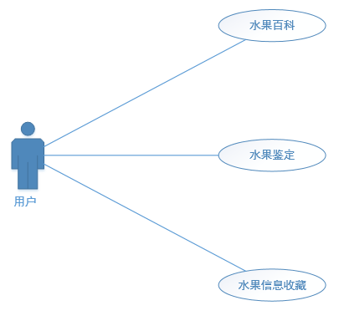
需求模型
软件需求模型
  用例模型：该软件有三个用例，用户可分别使用水果百科、水果鉴定、水果信息收藏三个功能。

Slide 6
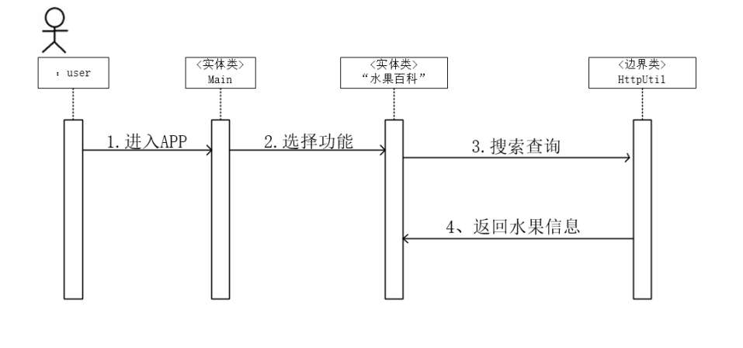
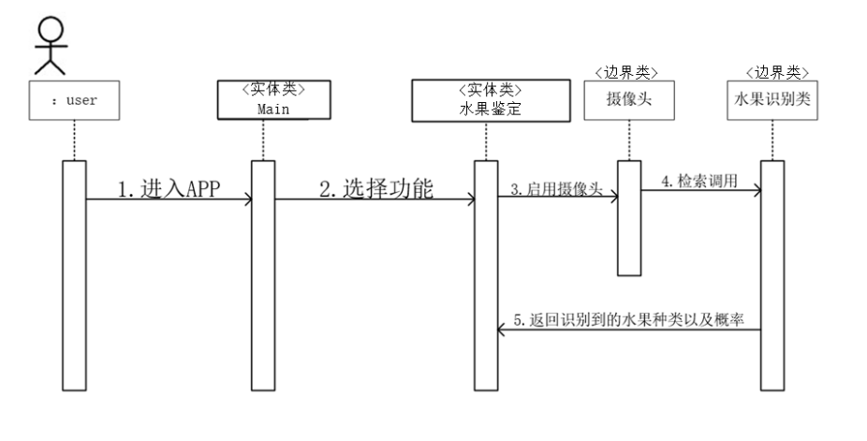
需求模型
  顺序图：
  （1）水果百科用例交互图：
  （2）水果鉴定用例交互图：

Slide 7
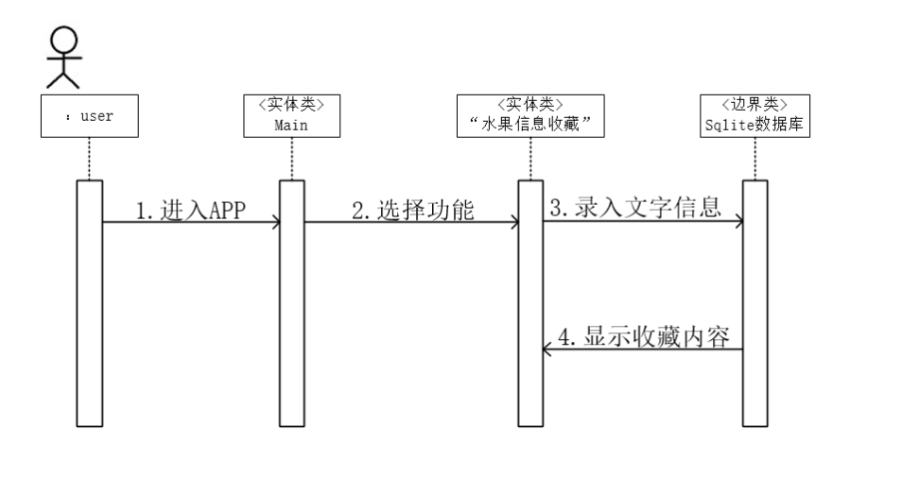
需求模型
  （3）水果收藏用例交互图：

Slide 8
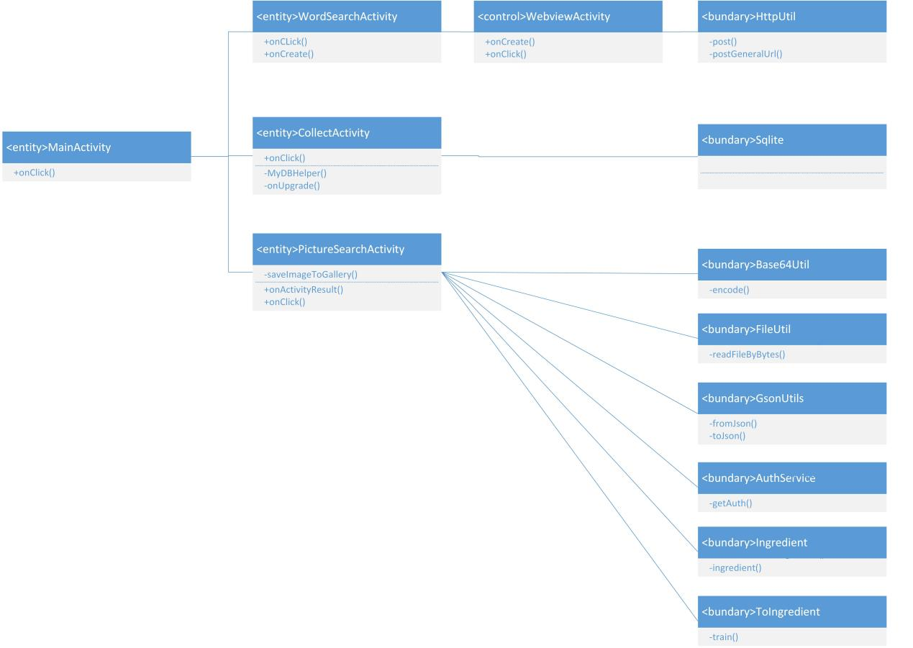
需求模型
  分析类图：
  分析类图中具有并列关系的核心类为：
  ①WordSearchActivity、②CollectActivity和③PictureSearchActivity，①跳转至网页通过边界类HttpUtil实现，②收藏功能通过sqlite存储数据，③图像识别通过如图六种边界类实现。

Slide 9
开发技术与工具
软件开发技术
  该软件使用Android studio制作，采用Java语言，依赖包为百度智能云API，使用gradle架构,分为活动文件和布局文件以及包括res资源目录统一管理。

Slide 10
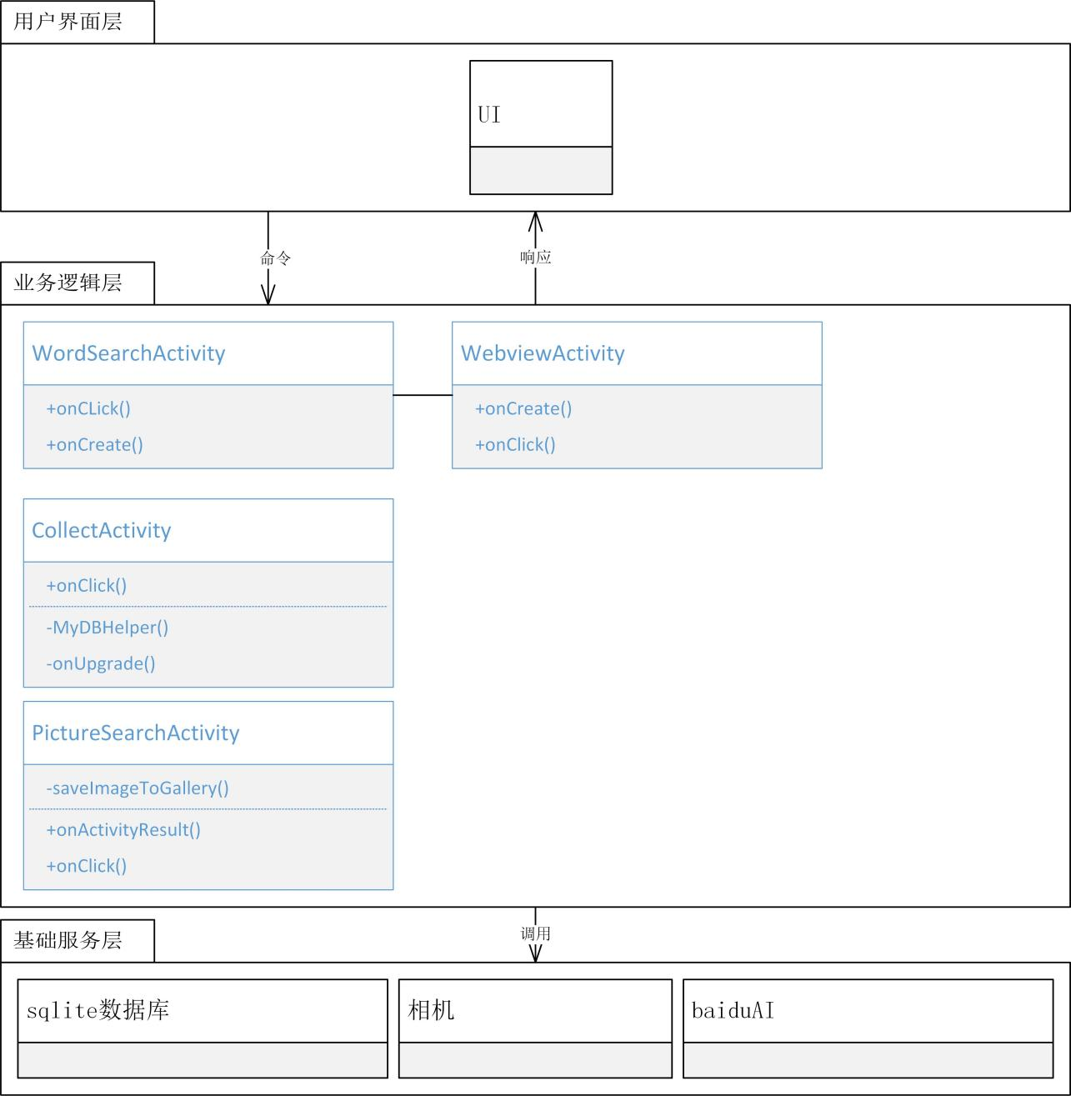
软件设计与建模
体系结构设计及其模型
  该软件的体系结构上层用户界面层为UI，用户通过UI命令业务逻辑层中的WordSearchActivity，CollectActivity、PictureSearchActivity实体类进行功能的实现并将结果相应返回给用户界面层，其中业务逻辑层会调用基础服务层中的sqlite数据库，相机与百度API协助进行功能的实现。

Slide 11
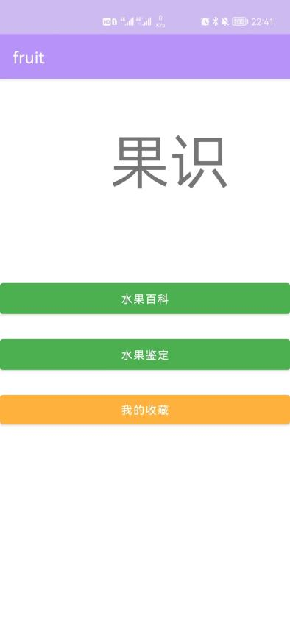
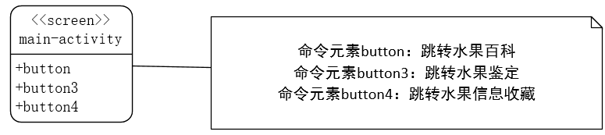
软件设计与建模
用户界面设计及其模型
  （1）本界面为本软件的首页
界面外观设计： 界面类表示：

Slide 12
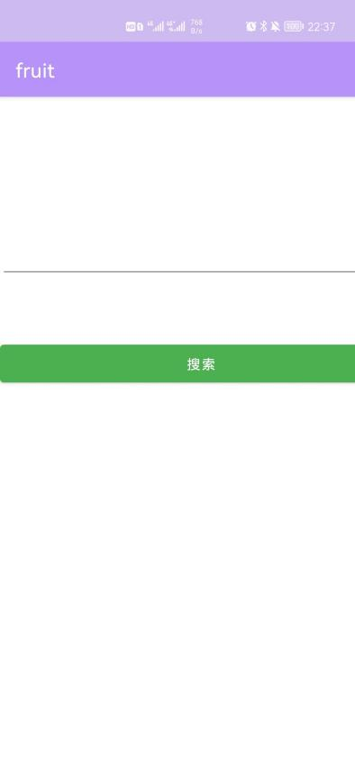
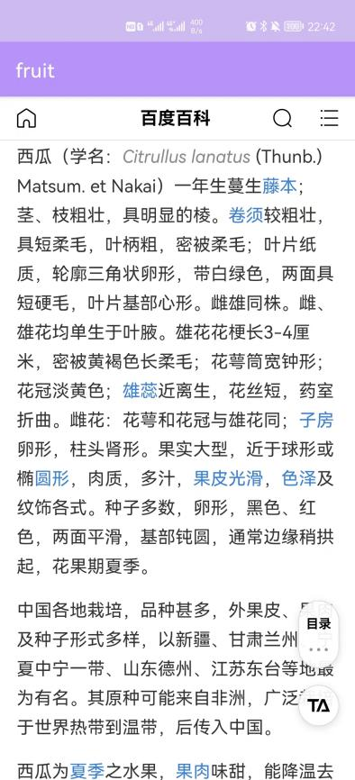
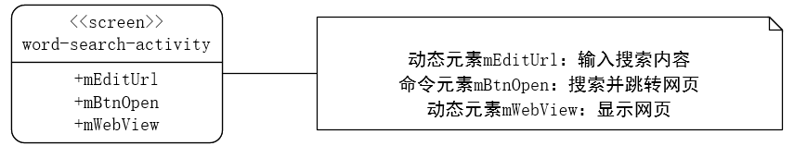
软件设计与建模
（2）本界面为本软件的水果百科功能页。
界面外观设计： 界面类表示：

Slide 13
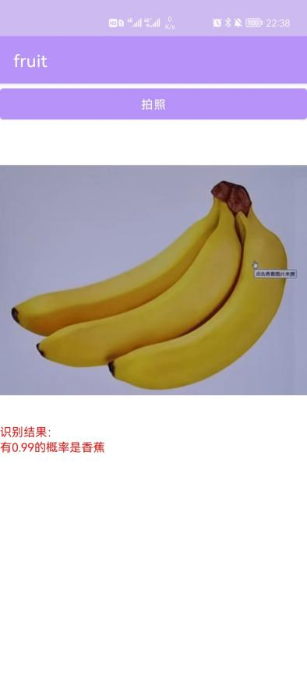
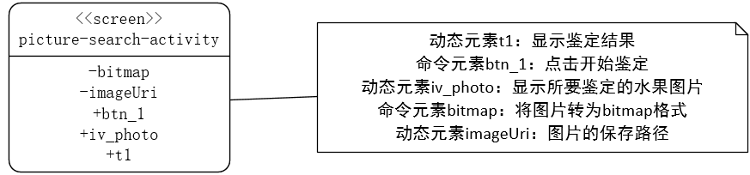
软件设计与建模
（3）本界面为本软件的水果鉴定功能页
界面外观设计： 界面类表示：

Slide 14
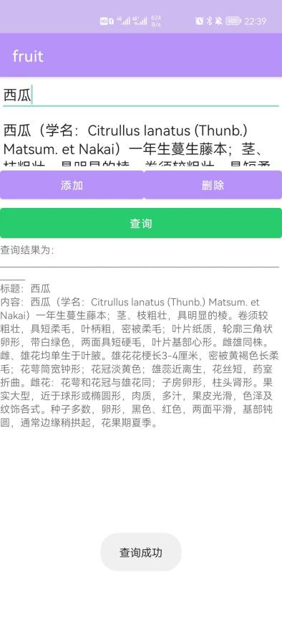
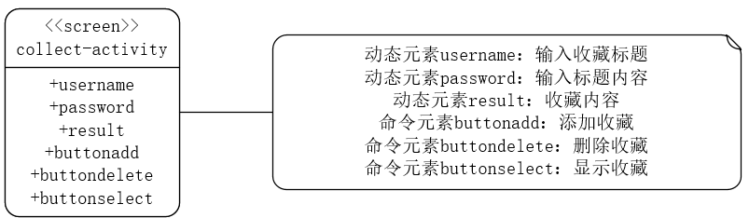
软件设计与建模
（4）本界面为本软件的水果信息收藏功能页。
界面外观设计： 界面类表示:

Slide 15
软件设计与建模
用例设计及其模型
  ①“水果百科”功能的实现主要是通过用户输入的字符串与通过边界类HttpUtil获取的百度百科URL相结合从而跳转到百度百科中具有用户想要获取的水果信息的网页WebView中。首先用户在WordSearchActivity中的mEditUrl中输入所要查询的水果名称，此值与Webview中的onCreate函数中的百度百科url结合并通过边界类HttpUtil访问网页。

Slide 16
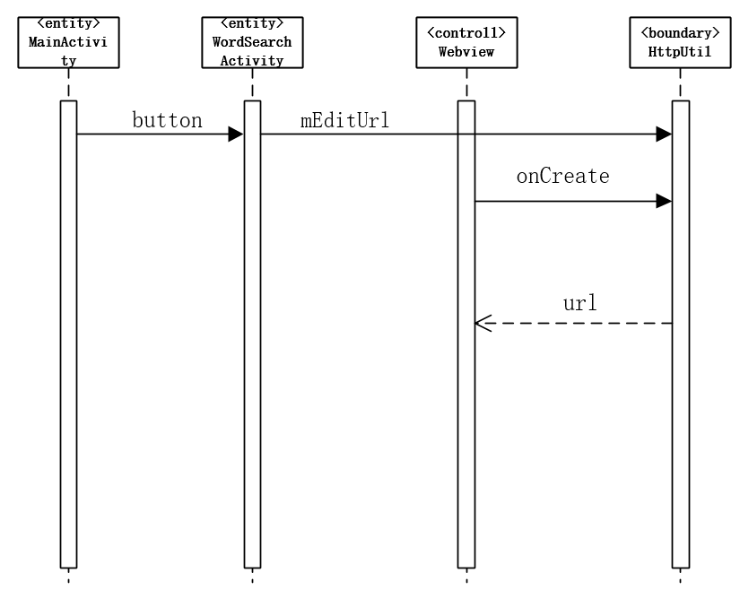
软件设计与建模
（1）果识APP“水果百科”用例设计顺序图

Slide 17
软件设计与建模
②“水果鉴定”功能的实现首先获取相机权限与存储权限，继而打开摄像头，将拍摄的水果照片保存到指定路径，将此路径的照片通过边界类FileUtil读取，利用边界类Base64Util转换为base64格式。然后利用边界类AuthService获取百度智能云果蔬识别接口的token继而可以调用此接口，通过边界类Ingredient将base64格式图片利用API进行图像识别，通过边界类ToIngredient利用正则表达式获取图片中最可能（概率最高）的水果的名字并输出。

Slide 18
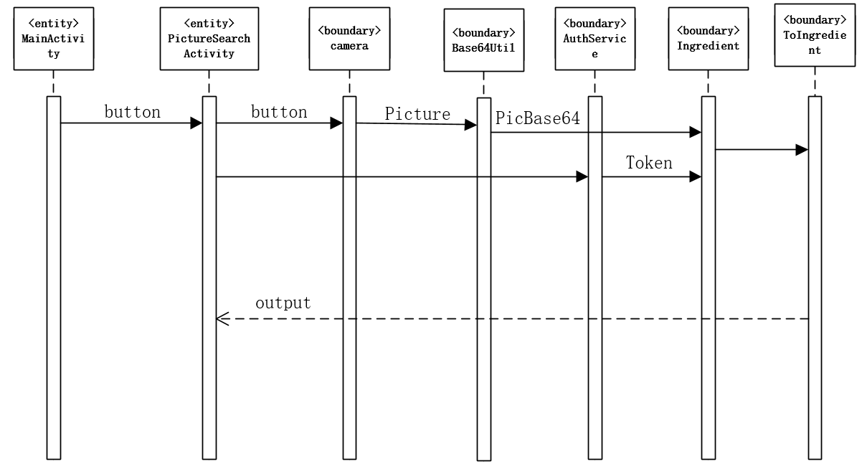
软件设计与建模
（2）果识APP“水果鉴定”用例设计顺序图

Slide 19
软件设计与建模
③“水果信息收藏”功能的实现通过sqlite数据库实现，通过输入框将想要收藏的标题和内容输入，在CollectActivity中建表，点击各类button实现信息添加，删除，显示三种功能。

Slide 20
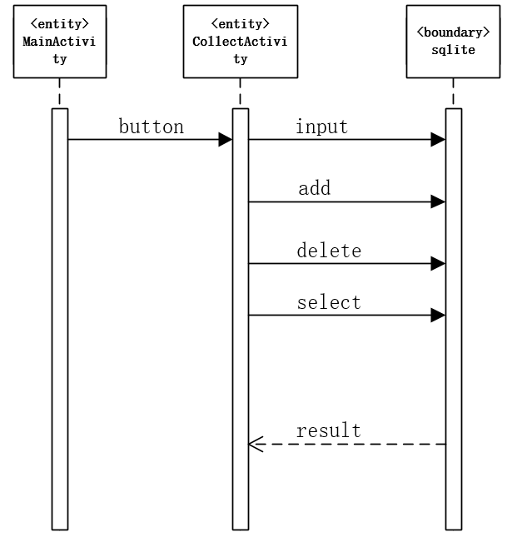
软件设计与建模
（3）果识APP“水果信息收藏”用例设计顺序图

Slide 21
软件设计与建模
类设计及其模型
  该软件首先通过MainActivity跳转到WordSearchActivity，CollectActivity、PictureSearchActivity三个核心类中。WordSearchActivity可通过控制类WebviewActivity利用边界类HttpUtil实现水果搜索的功能，CollectActivity利用sqlite数据库实现水果信息收藏的功能，PictureSearchActivity通过边界类Base64Util、FileUtil、GsonUtils、Ingredient、ToIngredient来实现水果鉴定的功能。

Slide 22
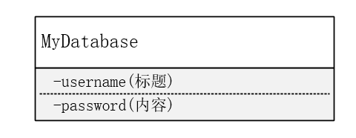
软件设计与建模
1、果识APP数据设计类图：为了保存用户所需的水果知识信息，针对“果识APP”中的CollectActivity 类，为其设计持久保存的数据库表“MyDatabase”，该表有两个字段，分别记录用户记录知识的标题和内容两部分。

Slide 23
软件设计与建模
数据设计及其模型
  果识APP数据设计类图：为了保存用户所需的水果知识信息，针对“果识APP”中的CollectActivity 类，为其设计持久保存的数据库表“MyDatabase”，该表有两个字段，分别记录用户记录知识的标题和内容两部分。

Slide 24
软件设计与建模
数据的操作设计：
为了支持对“MyDatabase”数据库表的操作，类“CollectActivity”中提供了一组方法以实现将数据插入到“MyDatabase”表中或从中删除表中的数据等，具体的接口描述如下。
public class MyDBHelper extends SQLiteOpenHelper
mysqlhelper.getWritableDatabase（user）
mysqlhelper.getWritableDatabase(user)

Slide 25
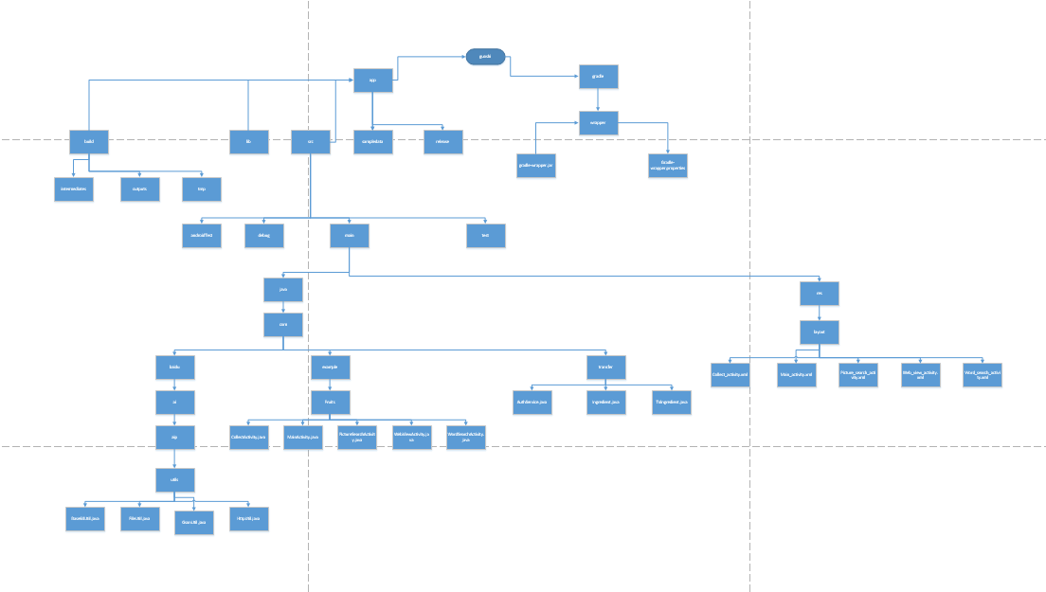
代码编写
代码组织结构

Slide 26
代码编写
程序代码量
  包括重用开源代码量：12000
  独立编写代码量：4000（包括java和xml)
开源代码利用情况
  百度智能云果蔬识别

Slide 27
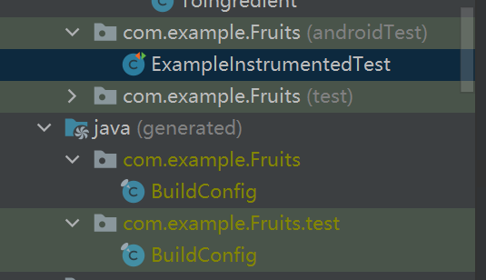
软件测试
开展了哪些测试
  对整体开展了单元测试
  对水果百科模块开展了单元测试
  对水果识别模块开展了单元测试
测试用例和测试结果
均在可预料范围内正常运行

Slide 28
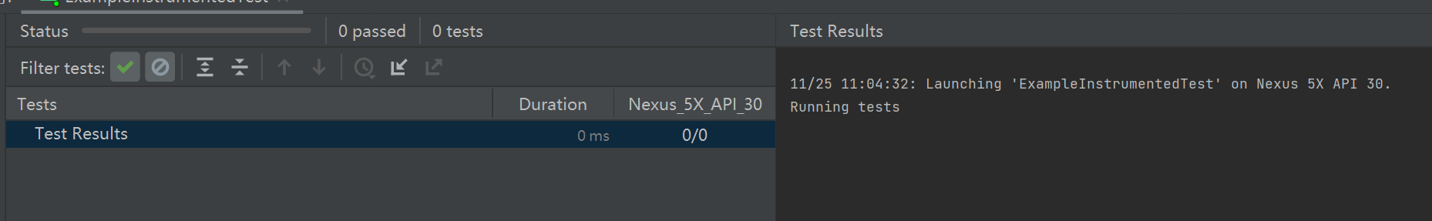
软件测试
整体
软件测试过程
  package com.example.Fruits;
  import android.content.Context;
  import androidx.test.platform.app.InstrumentationRegistry;
  import androidx.test.ext.junit.runners.AndroidJUnit4;
  import org.junit.Test;
  import org.junit.runner.RunWith;
  import static org.junit.Assert.*;
  /**
  * Instrumented test, which will execute on an Android device.
  *
  * @see <a href="http://d.android.com/tools/testing">Testing documentation</a>
  */
  @RunWith(AndroidJUnit4.class)
  public class ExampleInstrumentedTest {
  @Test
  public void useAppContext() {
  // Context of the app under test.
  Context appContext = InstrumentationRegistry.getInstrumentation().getTargetContext();
  assertEquals("com.example.ceshi", appContext.getPackageName());
  }
  }
  测试演示

Slide 29
软件测试
水果百科
软件测试过程
  @Override
  public void onClick(View v) {
  Intent intent = new Intent(WordSearchActivity.this, WebViewActivity.class);
  String url = mEditUrl.getText().toString();
  intent.putExtra("url", url);
  startActivity(intent);
  }
测试演示

Slide 30
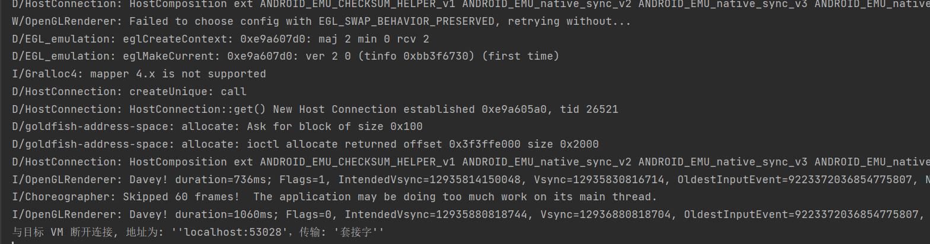
软件测试
水果识别
软件测试过程
  /**
  * Automatically generated file. DO NOT MODIFY
  */
  package com.example.Fruits.test;
  public final class BuildConfig {
  public static final boolean DEBUG = Boolean.parseBoolean("true");
  public static final String APPLICATION_ID = "com.example.ceshi.test";
  public static final String BUILD_TYPE = "debug";
  }
  测试演示

Slide 31
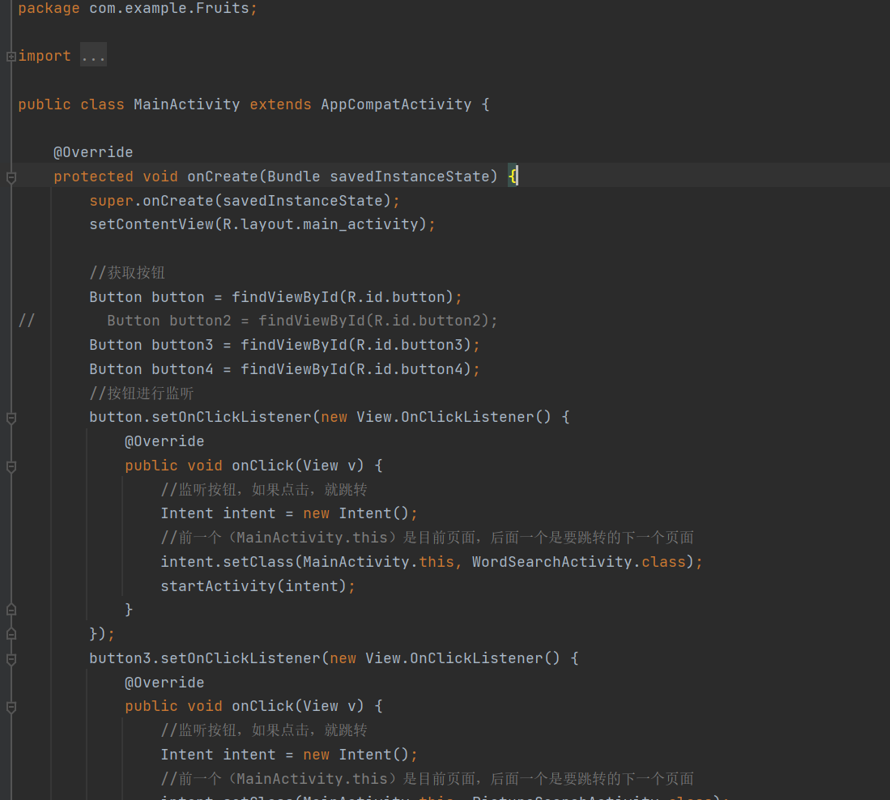
软件质量与保证
采取了哪些质量保证手段
  软件测试
  平台自动工具分析
  人工审查
程序代码风格
  包含代码和注释

Slide 32
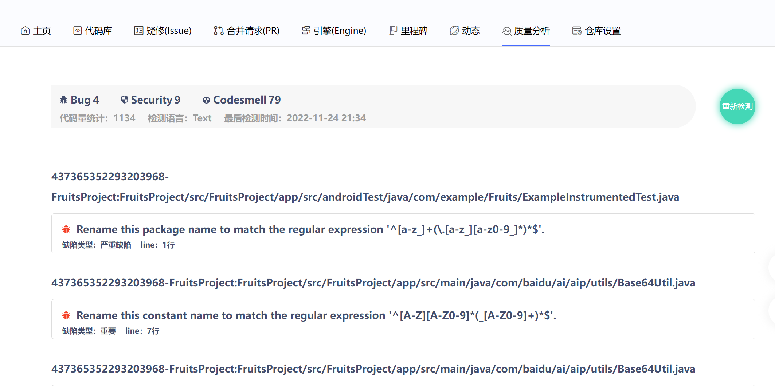
软件质量与保证
程序代码质量

Slide 33
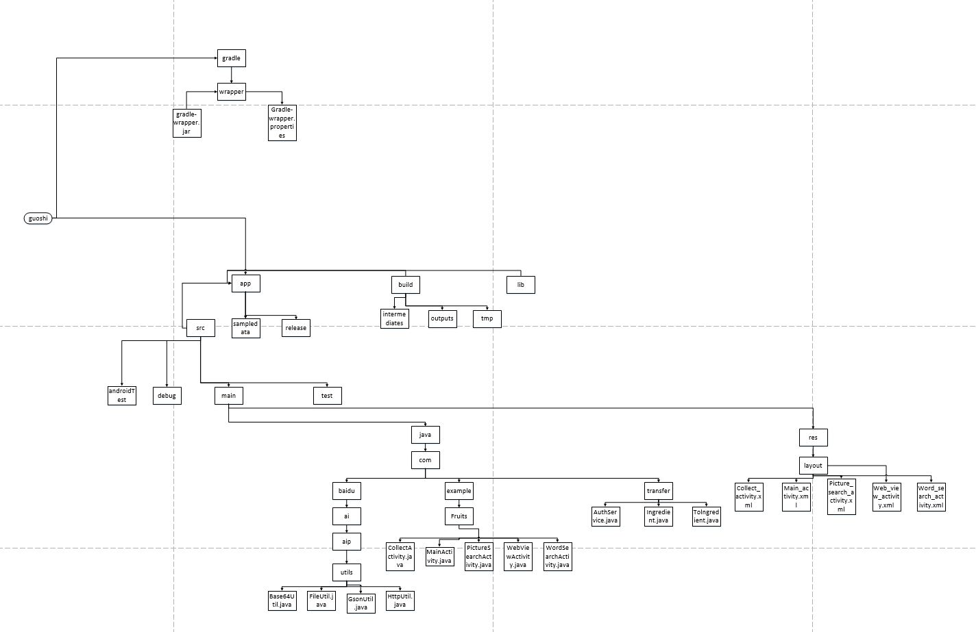
系统部署与运行
运行和部署环境

Slide 34
系统部署与运行
演示软件系统的运行情况

Slide 35
开源社区的使用
介绍在开发过程中加入到哪些开源社区，如软件开发知识分享社区、软件项目托管社区等
  加入了头歌平台，知识荟社区

Slide 36
实践收获与感受
实践的收获
本次软件工程实践我们由选题到开发的过程中思考了很多，在之后的开发过程中，开发用例实现功能，遇到了各种各样的问题，在不断开发的过程中逐步完善和改进自己的代码，所以感觉总体对代码的学习理解有很大的帮助。
心得和体会
在代码的开发过程中，一定要保持良好的心态，在软件开发的过程中一定会反复遇到各种各样的错误，只有平复下内心，反复修改才能够取得自己想要的结果。有关实践的更多体会是我们需要不断的学习，才能够在软件开发中更进一步，让自己变得更加强大，学习永无止境。
对软件的学习并不能一蹴而就，要保持日积月累的努力以及面对问题与挫折不放弃的坚定意志。

Slide 37
实践收获与感受
困难和问题
1、面对于我们选取的用例不知道该如何进行开始代码的编写。由于在此之前没有过任何大量代码，进行实现具体功能的经历，在代码的实际开发过程中发现无法下笔，在这一个过程中徘徊许久，在不断的学习过程中才解决。
2、软件的测试。在软件的开发过程中，由于大量的引用别人的代码导致自己对代码并没有清晰的认知，然后写出来的结果，因为没有很清晰的流程，导致功能无法实现。在测试过程中需要花费大量的时间交用例进行复盘，然后将代码进行精简重写，最终问题也得到了解决。
3.对android软件的依赖配置不熟练；报错不能够及时发现问题并加以改正；在遇到较难实现的功能时不能及时在网络中找到类似问题进行学习。

